Slide 1
Налоговые льготы по местным налогам, действующие на территории поселений Холм-Жирковского района Смоленской области

Slide 2
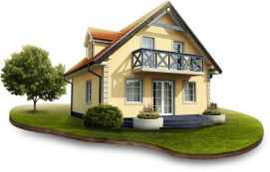
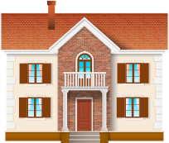
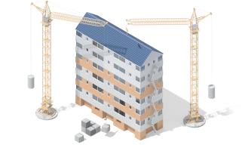
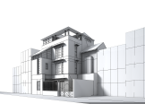
НАЛОГ НА ИМУЩЕСТВО ФИЗИЧЕСКИХ ЛИЦ
Налоговые ставки:
Жилой дом, часть жилого дома – 0,1%
Налог на имущество физических лиц за 2020 год рассчитывается исходя из кадастровой стоимости имущества.
Квартира, часть квартиры – 0,1%
Объекты налогообложения:
квартиры,
комнаты
жилые дома
гаражи,
машино-место
объекты
незавершенного
строительства
единые недвижимые
комплексы
другие здания,
строения и
сооружения
Необлагаемый минимум
(в квадратных метрах)
Для квартиры – 20
Для комнаты – 10
Для жилого дома - 50
Единый недвижимый комплекс – 0,1%
Льготные категории налогоплательщиков соответствии
со ст.407 НК РФ:
-Герои СССР и Герои РФ;
-Инвалиды I и II группы;
-Инвалиды с детства;
-Дети-инвалиды;
-Участники ВОВ ;
-Участники боевых действий;
-Военнослужащие;
-Пенсионеры и т.д.
Объекты незавершенного строительства – 0,1%
Гараж и машино-место – 0,1%
Хозяйственные строения и сооружения – 0,1%
Административно-офисные и коммерческие объекты – 0,8%
Суммы предоставленных налоговых льгот (выпадающие доходы бюджетов) за 2020 год, тыс.руб.
Агибаловское с/п | Богдановское с/п | Игоревское с/п | Лехминское с/п | Тупиковское с/п | Холм-Жирковское
26,0 | 37,0 | 46,0 | 22,0 | 16,0 | 138,0
Прочие объекты – 0,5%

Slide 3
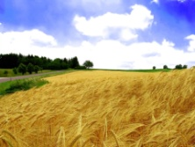
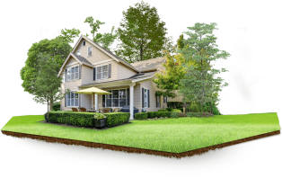
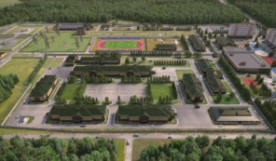
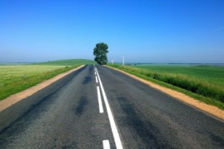
ЗЕМЕЛЬНЫЙ НАЛОГ
Налоговые ставки:
Земли сельскохозяйственного назначения и сельскохозяйст-венного использования – 0,3%
Земельный налог за 2020 год рассчитывается исходя из кадастровой стоимости имущества.
Земли, занятые жилищным фондом и объектами инженерной инфраструктуры– 0,3 %
Категории налогоплательщиков, имеющих льготы, установленные в соответствии с п.2 ст. 387 НК РФ местными нормативно-правовыми актами :
-Органы местного самоуправления;
-Автономные, бюджетные и казенные учреждения, финансируемые за счет бюджетных средств;
-Дети-сироты;
Ветераны и инвалиды боевых действий и лица, приравненные к ним;
Граждане в возрасте 70 лет и старше;
Государственные бюджетные учреждения, созданные Смоленской областью;
- Инвесторы (физические и юридические лица) в отношении земельных участков, используемых ими для реализации инвестиционного проекта
Категории налогоплательщиков для которых налоговая база уменьшена на 600 квадратных метров
(п.5 ст. 391 НК РФ):
-Герои СССР и Герои РФ;
Полные кавалеры ордена Славы;
-Инвалиды I и II группы;
-Инвалиды с детства;
-Дети-инвалиды;
-Участники ВОВ;
-Участники боевых действий;
-Лица, имеющие трех и более детей;
-Пенсионеры;
-Лица, достигшие 60 и 55 лет (мужчины и женщины соответственно).
Земли для ведения личного подсобного хозяйства, садоводства и огородничества - 0,3 %
Земли, предназначенные для объектов обороны, безопасности и таможенных нужд – 0,3 %
Прочие земельные участки – 1,5 %
Суммы предоставленных налоговых льгот (выпадающие доходы бюджетов) за 2020 год, тыс.руб.
Агибаловское сельское поселение | 62,0
Богдановское сельское поселение | 102,0
Игоревское сельское поселение | 33,0
Лехминское сельское поселение | 68,0
Тупиковское сельское поселение | 89,0
Холм-Жирковское городское поселение | 1 071,0

